Slide 1
BURKINA FASO DONNÉES ADMINISTRATIVES: CAS DE LA SANTÉ

Slide 2
La collecte de données
Elle porte sur :
les informations relatives à l’état de santé des populations
les activités de soins de santé ;
les informations administratives et financières ;
les informations sur les ressources humaines, infrastructures et équipements ;
les informations fournies par les ONG/Associations/OBC.

Slide 3
Type de collecte des données
Deux types de collecte :
1- La collecte de routine qui fait référence au schéma de collecte des données de source administrative.
2- Les enquêtes et études spécifiques réalisées pour apporter des compléments d’information au système de routine

Slide 4
But de la collecte des données
La collecte des données dans le cadre du SNIS devrait permettre de produire des informations sur :
la disponibilité des ressources humaines, matérielles et financières ;
la disponibilité des infrastructures ;
La disponibilité des intrants (médicaments et consommables médicaux) ;
la disponibilité de la logistique ;
l’utilisation des services de santé (consultation curative, CPN)
l’état de santé de la population (morbidité, mortalité).

Slide 5
Besoins en informations sanitaires
Les besoins en informations sanitaires sont diverses et regroupent l’ensemble des indicateurs nécessaires :
à la prise de décision
à la planification
au suivi des activités des formations sanitaires ;
au suivi des activités communautaires et associatives ;
au suivi-évaluation de la mise des projets et des programmes ;
à la mesure de l’état de santé des populations
etc.

Slide 6
Outils de collecte des données
Les outils de collecte de données sont conçus afin de permettre l’obtention des informations.
Ils sont divers et dépendent parfois des sous-système de santé.
Ils sont regroupés en trois types:
Fiches individuelles
Registres
Outils de rapportage

Slide 7
Outils de collecte des données : Fiches individuelles
Ce sont des cahiers et des dossiers des patients :
les cahiers de suivi des PVVIH ;
les cahiers pour la collecte des crachats
les dossiers de suivi du couple mère-enfant; les dossiers patients
les fiches de contre référence
les fiches de référence/évacuation, fiche de transfert des malades
les carnets de santé; les fiches de suivi externe
les fiches infantiles, les fiches maternelles (CPN)
les fiches PF, les fiches TETU, les fiches PCIME; les partographes
les fiche thérapeutique des MAM/MAS; Fiches de traitement anti-TB
les formulaires d’envoie des échantillons de crachats
etc.

Slide 8
Outils de collecte des données : Registres
C’est le document dans lequel le prestataire de soins inscrit les renseignements issus du contact avec le patient. Tout acte posé dans un service de santé doit être consigné dans un registre ou tout autre support adapté. Il constitue la principale source de données pour les outils de rapportage sur les services de santé.
Le registre de consultation journalière CSPS/CM/CMA et les Cliniques ;
le registre d’hospitalisation des CM/CMA Cabinet médical/Clinique ;
le registre de consultation journalière CHR/Polyclinique/CHU;
le registre d’hospitalisation CHR/Polyclinique/CHU ;
le registre de compte rendu opératoire ;
le registre de mise en observation ;
le registre PTME ;

Slide 9
Outils de collecte des données : Registres
le registre de consultation prénatale ;
le registre d’accouchement et le registre de consultation postnatale
le registre de planification familiale ;
le registre de conseil dépistage du VIH/Sida ;
le registre de résultat du test VIH chez l’enfant ;
le registre de référence et le registre de contre référence ;
le registre des soins post abortum ;
le registre de suivi de la file active ;
le registre de labo. pour la TB et le registre de traitement de la TB ;
le registre de consultation de nourrisson sain ;
Le registre de prise en charge de la malnutrition.

Slide 10
Outils de collecte des données : Outils de rapportage
Les outils de rapportage sont renseignés après le dépouillement des registres de collecte. Il s’agit entre autres :
des rapports mensuels d’activités des CSPS et assimilés ;
des rapports mensuels d’activités des CM/CMA et cliniques ;
des rapports mensuels d’activités des CHR/CHU et polycliniques ;
des rapports mensuels communautaires ;
des fiches descriptives de cas des maladies à potentiel épidémique ;
Le rapport mensuel d’activités est la synthèse mensuelle des activités des services de santé.
Le TLOH (Télégramme lettre officielle hebdomadaire ) est la synthèse hebdomadaire des données sur les maladies et les événements sous surveillance.

Slide 11
Contrôle des données
Le contrôle des données est des fonction du responsable des statistiques au niveau d’un service de santé en plus de la collecte des données. Il lui permet de :
évaluer la qualité données,
relever les erreurs les plus fréquentes et
envisager comment éviter les erreurs.
Les types d’erreurs :
des chiffres illisibles par suite de ratures ou de mauvaise écriture ;
des omissions ;
des erreurs de calcul ;
des incohérences
des champs / cellules/cases qui sont vides

Slide 12
Contrôle des données
La démarche de recherche et de correction des erreurs qui passe par les étapes suivantes :
identifier l’erreur ;
la noter dans le document approprié ;
en faire part au responsable de collecte ;
vérifier avec cette personne, dans le document de base (ie : registre) ;
corriger l’erreur dans le rapport ;
informer tous ceux qui ont reçu le rapport de la manière dont l’erreur a été corrigée ;
signaler dans le document approprié que l’erreur est corrigée.

Slide 13
Validation des données
Une fois le dépouillement terminé, le contrôle effectué, le responsable de la formation sanitaire partage les résultats avec ses collègues et considère le rapport validé;
La validation doit se faire trimestriellement dans les districts et les hôpitaux, semestriellement ou annuellement aux niveaux régional et central.

Slide 14
Validation des données
La validation des données a pour objectif de :
s’assurer de la mise en œuvre de la méthodologie de collecte des données et s’imprégner des difficultés qui y sont liées ;
s’assurer de la validité et de fiabilité des données ;
s’assurer de la complétude et de la promptitude des données collectées
corriger les éventuelles erreurs ( incohérences, aberrations, omissions);
harmoniser les données entre les différentes sources ;
renforcer les capacités techniques du personnel de collecte de base et de compilation à tous les niveaux.

Slide 15
Circuit de transmission des données de la surveillance épidémiologique
Dans le cadre de la surveillance épidémiologique :
Les CSPS et CMA/CM doivent transmettre leurs TLOH de la semaine Y au District sanitaire de rattachement au plus tard le lundi de la semaine Y+1 à 10 heures
Les CHR/CHU doivent transmettre leurs TLOH de la semaine Y à la DRS de rattachement au plus tard le lundi de la semaine Y+1 à 17 heures ;
les DRS doivent transmettre leur TLOH de la semaine Y à la direction de la lutte contre la maladie au plus tard le mardi de la semaine Y+1 à 10 heures ;
la Direction de la lutte contre la maladie (DLM) doit élaborer et diffuser chaque mercredi de la semaine Y+1 une synthèse de la situation épidémiologique de la semaine Y à tous les niveaux.

Slide 16
Circuit de l’information sanitaire
Dans le cadre du système de routine, le circuit de l’information sanitaire tel que défini, vise à rendre disponible des informations fiables et pertinentes nécessaires à la planification, la mise en œuvre, la gestion, le suivi et l’évaluation des activités sanitaires et sociales aux différents niveaux du système de santé

Slide 17
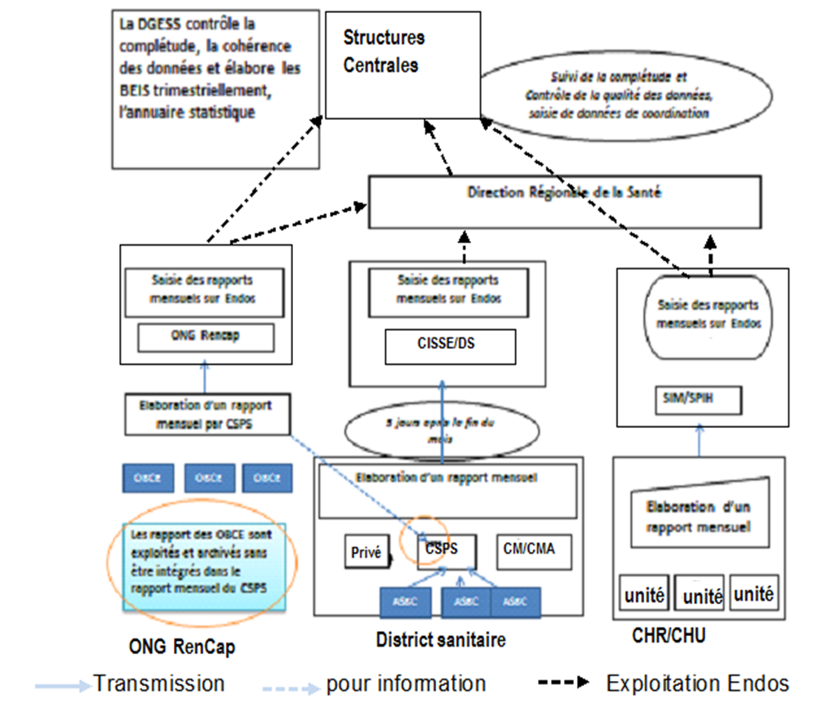
Circuit de l’information sanitaire

Slide 18
MERCI POUR VOTRE ATTENTION

